Slide 1


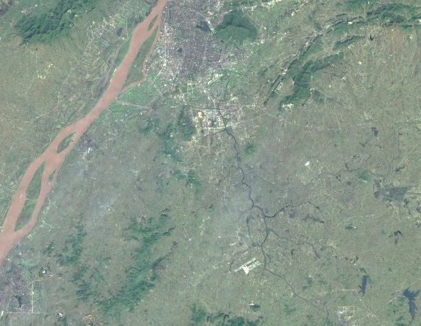
前言
为了进一步提升片区居住品质，加快“好房子”建设，我局会同江宁区政府组织开展了《南京汤山新城温泉片区控制性详细规划》NJNBb012—14规划管理单元图则修改工作。
根据《中华人民共和国城乡规划法》《南京市国土空间规划条例》，现将《南京汤山新城温泉片区控制性详细规划》NJNBb012—14规划管理单元图则修改成果向社会予以公布。
南京市国土空间规划编制成果公布
《南京汤山新城温泉片区控制性详细规划》NJNBb012—14规划管理单元图则修改
说明
1、本规划是城市发展的控制与引导性文件，不代表具体的项目实施计划和实施方案。一旦有建设行为，应依据批准的具体项目建设方案实施。
2、国土空间规划是不断优化更新的过程，规划内容以南京市规划和自然资源局存档备查的最新版本为准，同一地区同内容深度规划若有更新，南京市规划和自然资源局将依法及时在网站上公布，本材料自动作废。
3、本材料版权及解释权归南京市规划和自然资源局所有，未取得版权人的书面授权，谢绝改变、分发、发布或使用本材料图文资料。
地 址：南京市鼓楼区中山路171号
邮 编：210005
网 址：http://ghj.nanjing.gov.cn
咨询电话：025-52126800
南京市规划和自然资源局
二O二六年八月

Slide 2
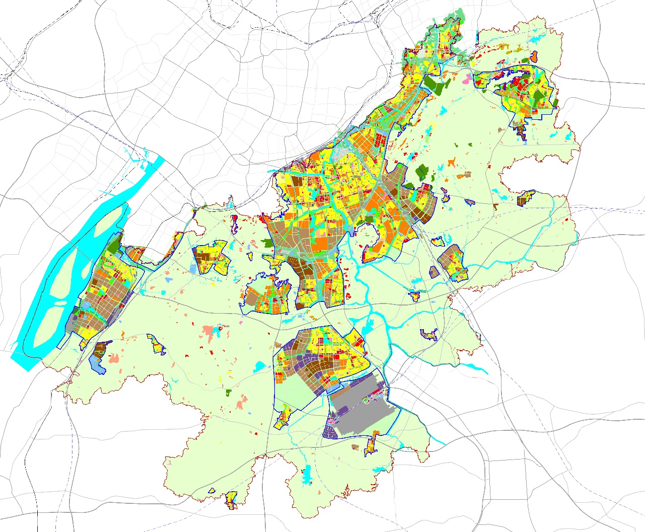
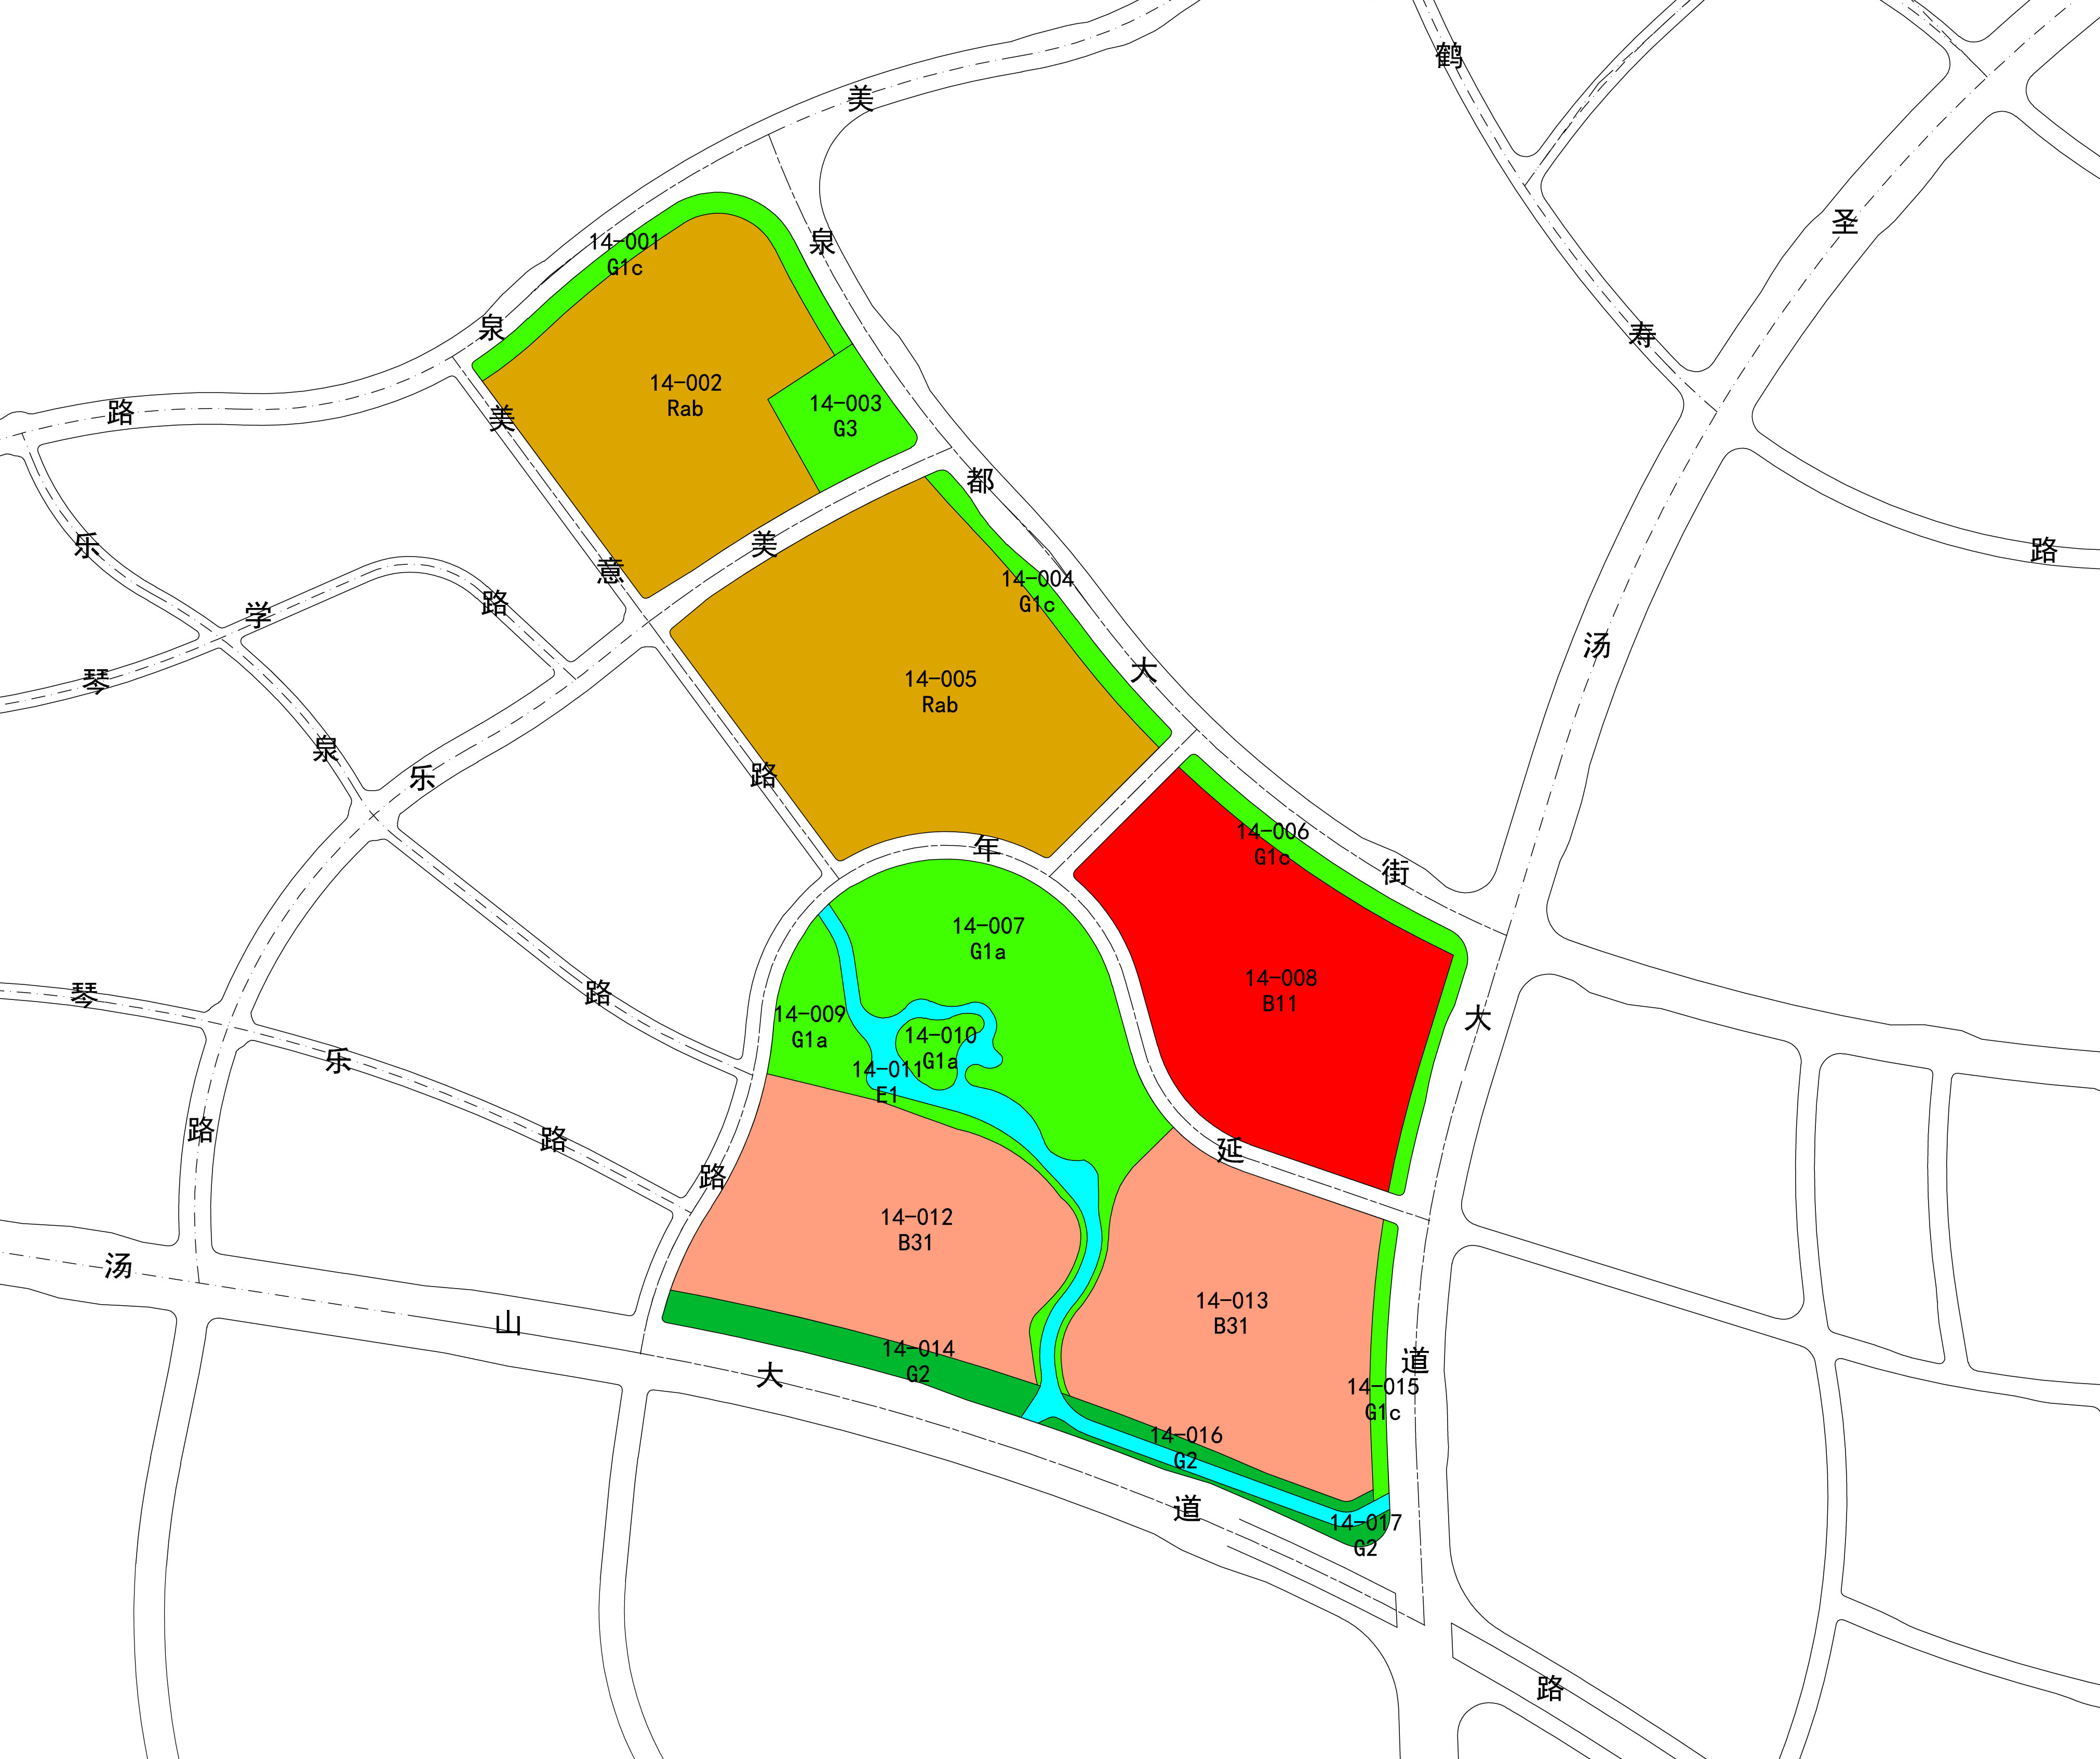
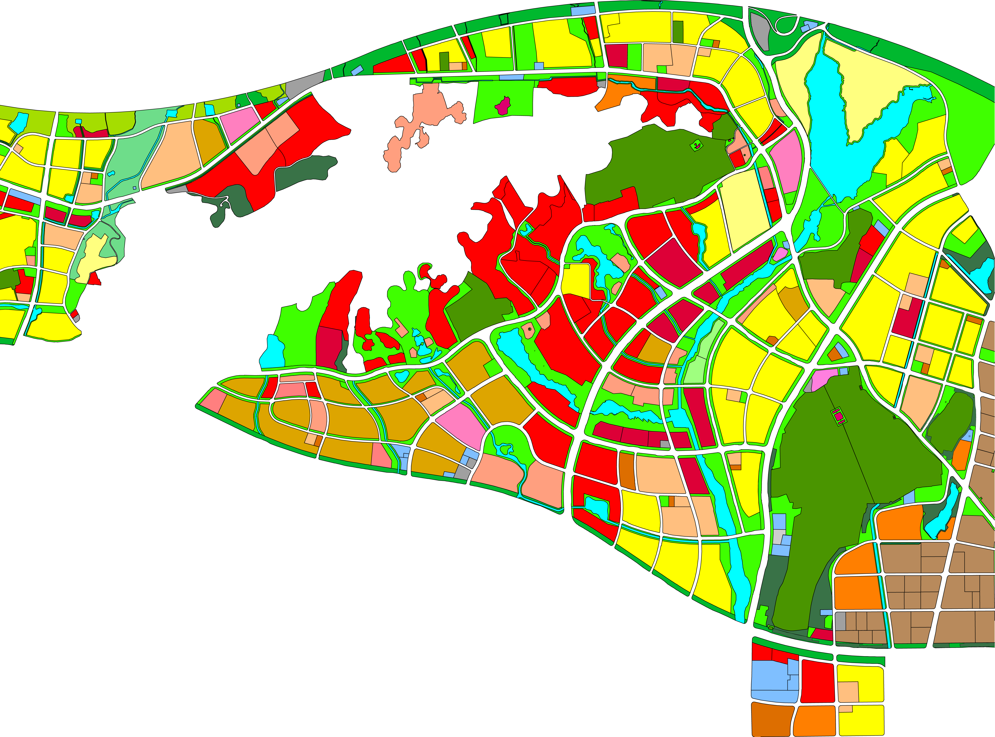
《南京汤山新城温泉片区控制性详细规划》NJNBb012—14规划管理单元图则修改
区位
图则修改内容
NJNBb012—14规划管理单元图则位于汤山新城温泉片区南部，东至泉都大街、西至美意路、南至汤山大道、北至美泉路，用地面积约64.48公顷。
14—002、14—005地块规划用地性质为老年公寓用地（Rab），容积率≤1.05，建筑密度≤35%，建筑高度≤15米，绿地率≥30%。
14—002地块
老年公寓用地（Rab）
用地面积：7.02公顷
容积率≤1.05
建筑密度≤35%
建筑高度≤15米
绿地率≥30%
NJNBb012—14
规划管理单元图则
14—005地块
老年公寓用地（Rab）
用地面积：9.78公顷
容积率≤1.05
建筑密度≤35%
建筑高度≤15米
绿地率≥30%
本图则在江宁区的位置
NJNBb012控规单元
美泉路
泉都大街
美
意
路
圣汤大道
NJNBb012—14
规划管理单元图则
汤山大道
图则单元边界
修改地块范围
批准单位 | 南京市人民政府
批准文号 | 宁政复〔2026〕82号
本图则在NJNBb012控规单元的位置

